Slide 1
Rechtenverkenner: Uw rol als lokaal bestuur?
Infosessies september 2024
WELKOM

Slide 2
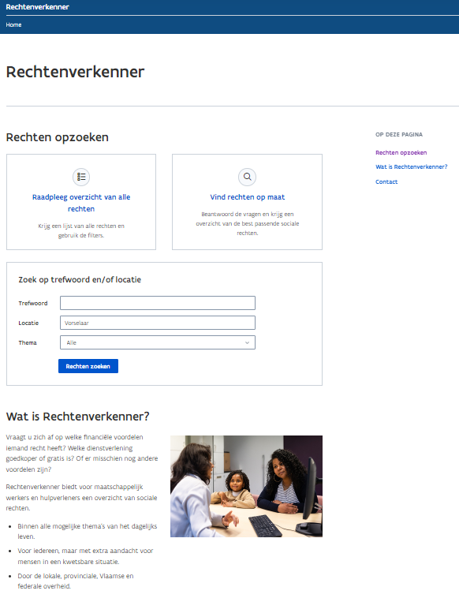
Wat is Rechtenverkenner (RV)?
Online zoekmachine om rechten van een cliënt te verkennen: www.rechtenverkenner.be
Primaire doelgroep: maatschappelijk werkers en andere hulpverleners
In de eerste plaats gericht op de meest kwetsbaren in de samenleving
belangrijk om juist te informeren en geen valse verwachtingen te scheppen: nog steeds bepalen of voorgestelde resultaten wel of niet van toepassing zijn
Hulp bij interpretatie rechten (voorwaarden, procedure)
Maar is voor iedereen toegankelijk.
Wat je publiceert voor RV (of voor andere toepassingen van LPDC), is openbaar.

Slide 3
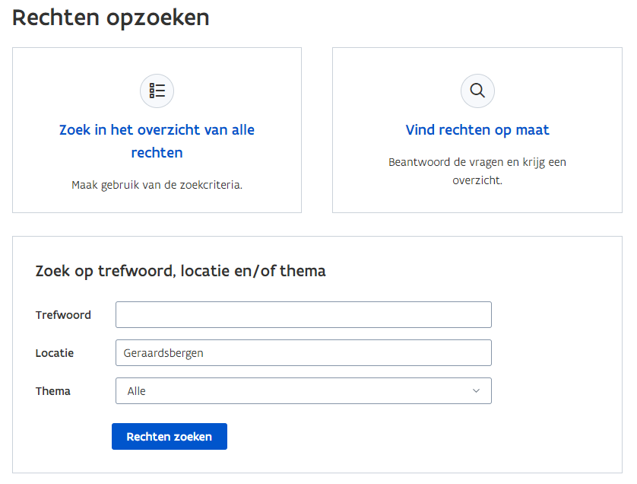
Wat is Rechtenverkenner (RV)?
3 zoekmethoden die op de startpagina meteen tot actie aanzetten
Zoek in het overzicht van alle rechten.
Vanuit ALLE federale, Vlaamse en lokale rechten gebruik je de zoekcriteria, een trefwoord of locatie om de resultaten te beïnvloeden. Per zoekcriterium kan je de rechten bekijken.
Vind rechten op maat.
Je wil meer begeleiding bij het zoeken en doorloopt een korte vragenlijst. Je kunt deze vragenlijst gebruiken als leidraad voor het gesprek met de cliënt om rechten te zoeken. Je combineert hierdoor meteen meerdere zoekcriteria.
Zoek op trefwoord, locatie en/of thema.
Je wil snel en gericht zoeken naar een specifiek recht, omdat je bv. het recht al kent, maar de procedure wilt weten. Je hebt al een trefwoord en/of thema in gedachten.
Tip: geef steeds een locatie in!

Slide 4
Wat is Rechtenverkenner (RV)?
3 zoekmethoden die op de startpagina meteen tot actie aanzetten
Zoek in het overzicht van alle rechten.
Vanuit ALLE federale, Vlaamse en lokale rechten gebruik je de zoekcriteria, een trefwoord of locatie om de resultaten te beïnvloeden. Per zoekcriterium kan je de rechten bekijken.
Vind rechten op maat.
Je wil meer begeleiding bij het zoeken en doorloopt een korte vragenlijst. Je kunt deze vragenlijst gebruiken als leidraad voor het gesprek met de cliënt om rechten te zoeken. Je combineert hierdoor meteen meerdere zoekcriteria.
Zoek op trefwoord, locatie en/of thema.
Je wil snel en gericht zoeken naar een specifiek recht, omdat je bv. het recht al kent, maar de procedure wilt weten. Je hebt al een trefwoord en/of thema in gedachten.
Tip: geef steeds een locatie in!

Slide 5
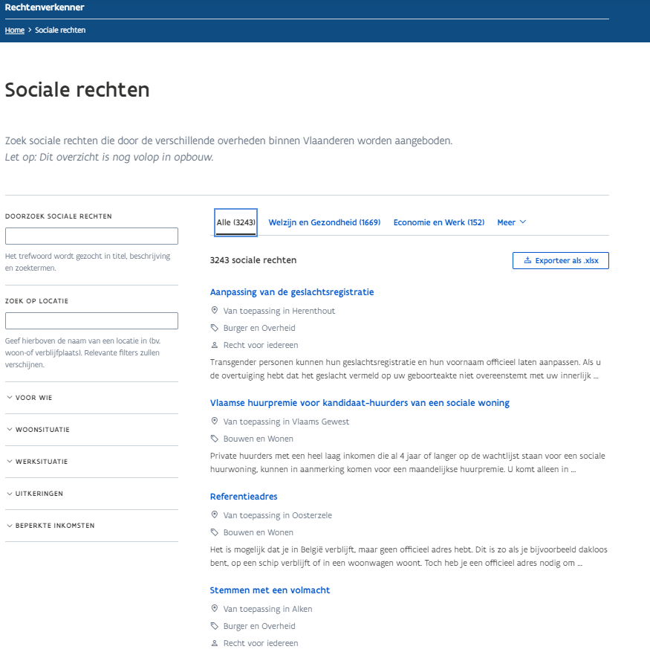
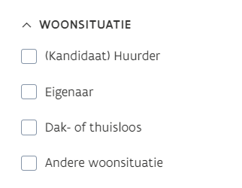
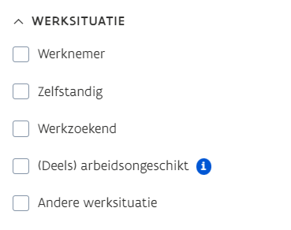
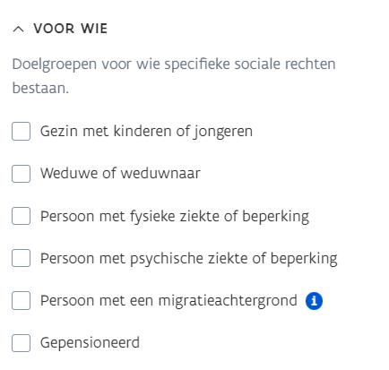
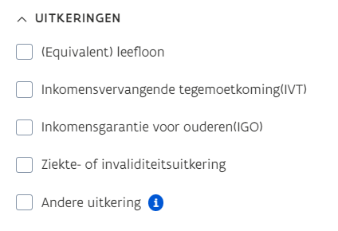
Wat is Rechtenverkenner?

Slide 6
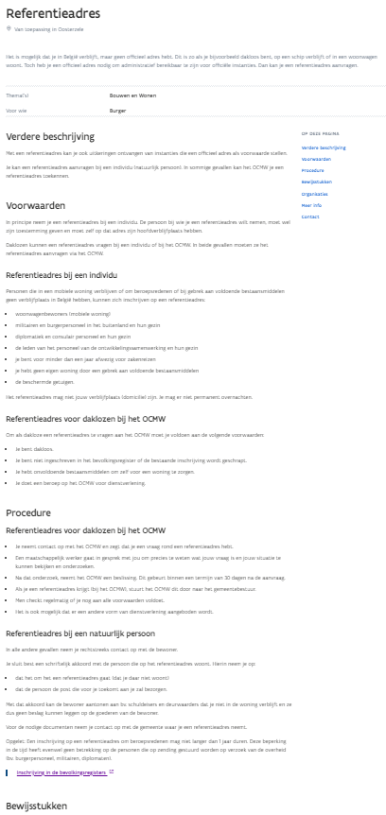
Wat is Rechtenverkenner?

Slide 7
Wat is Rechtenverkenner?

Slide 8
Achter de schermen

Slide 9
Voordeel gebruik/invoer voor Rechtenverkenner?
29/6 RV Café 1
16/7 RV Café 2
30/7 RV Café 3
13/8 RV Café 4
27/8 RV Café 5
12, 20, 30/9 Infomomenten invoeren
Januari:
Infomoment invoeren
Actualisatiemail en infosessie
10/9 LANCERING
Verschillende professionals hebben nood aan een verkennend instrument om vlot en correct te helpen:
Sociale dienst ziekenhuis: welke financiële ondersteuning is er voor deze oudere om toch nog thuis te kunnen wonen? Welke woningaanpassingen worden terugbetaald? Welke extra hulp is er?
OCMW-medewerker: wat zijn de lokale, Vlaamse en federale rechten voor mijn cliënt op vlak van wonen en bouwen, energie, enz.
Straathoekwerker: welke mogelijkheden zijn er voor daklozen voor een warme douche, een bed in de winter, een maaltijd enz.
CLB-medewerker: rechten binnen het onderwijs, bv. gratis huiswerkbegeleiding, rechten in verband met voor leerlingen met een beperking, zomerschool enz.
Rechtenverkenner biedt overzicht én geeft nodige info over procedure, voorwaarden, contactgegevens enz. = onderbescherming daalt en efficiënt werken
Lokale rechten invoeren in LPDC → kwaliteitsproces + zijn vindbaar in RV

Slide 10
Voordeel gebruik/invoer voor Rechtenverkenner?
29/6 RV Café 1
16/7 RV Café 2
30/7 RV Café 3
13/8 RV Café 4
27/8 RV Café 5
12, 20, 30/9 Infomomenten invoeren
Januari:
Infomoment invoeren
Actualisatiemail en infosessie
10/9 LANCERING
Mogelijkheden tot hergebruik van gegevens, zowel lokale gegevens als bovenlokale gegevens
Linken naar resultatenpagina uit Rechtenverkenner in eigen website integreren
Vb: op gemeentelijke website linken naar alle lokale, Vlaamse en federale premies op vlak van wonen, je kunt dit achter een icoontje van een huis zetten.
Voordeel: snel en eenvoudig toe te passen, blijft actueel als informatie in LPDC (of IPDC) wordt bijgehouden.
Lokale rechten invoeren in LPDC → kwaliteitsproces + zijn vindbaar in RV

Slide 11
Voordeel gebruik/invoer voor Rechtenverkenner?
29/6 RV Café 1
16/7 RV Café 2
30/7 RV Café 3
13/8 RV Café 4
27/8 RV Café 5
12, 20, 30/9 Infomomenten invoeren
Januari:
Infomoment invoeren
Actualisatiemail en infosessie
10/9 LANCERING
Mogelijkheden tot hergebruik van gegevens, zowel lokale gegevens als bovenlokale gegevens
Downloaden van gegevens in Excel = export maken
Vb: Je wilt een papieren of digitaal overzicht van alle rechten die jouw lokaal bestuur of een ander lokaal bestuur aanbiedt.
Voordeel: Kan met een klik op de knop bij de ‘resultaten’ van eender welke zoekopdracht, je selecteert zelf welke informatie uit de excel nuttig is voor jou.
Nadeel: de gegevens zijn een momentopname. Online wordt de informatie wel bijgewerkt en aangevuld, maar op papier kan dit natuurlijk niet.
Lokale rechten invoeren in LPDC → kwaliteitsproces + zijn vindbaar in RV

Slide 12
Voordeel gebruik/invoer voor Rechtenverkenner?
29/6 RV Café 1
16/7 RV Café 2
30/7 RV Café 3
13/8 RV Café 4
27/8 RV Café 5
12, 20, 30/9 Infomomenten invoeren
Januari:
Infomoment invoeren
Actualisatiemail en infosessie
10/9 LANCERING
Mogelijkheden tot hergebruik van gegevens, zowel lokale gegevens als bovenlokale gegevens
Gebruik van API IPDC (case Rechtenverkenner)
Vb: Je wilt een deel van de informatie uit Rechtenverkenner gebruiken op je eigen website. Je wilt de gegevens gebruiken in een lokale zoekmachine, volgens een eigen lay-out.
Voordeel: De gegevens in LPDC/LPDC worden maximaal gebruikt en moeten op slechts 1 plaats actueel gehouden worden. Je kiest zelf alles qua scope, lay-out enz.
Nadeel: Dit vergt IT-ontwikkelwerk.
Lokale rechten invoeren in LPDC → kwaliteitsproces + zijn vindbaar in RV

Slide 13
LPDC-IPDC-Rechtenverkenner
LPDC = Lokale Producten- en DienstenCatalogus
Product van Agentschap Binnenlands Bestuur
Plaats waar lokale besturen informatie over hun producten en diensten efficiënt op 1 plaats kunnen beheren en van daaruit makkelijk kunnen verspreiden om op andere plaatsen te hergebruiken
Geïntegreerd met de IPDC
Lokale producten- en dienstencatalogus | Vlaanderen.be
IPDC = Interbestuurlijke Producten- en DienstenCatalogus
Product van Digitaal Vlaanderen
Plaats waar alle informatie uit de LPDC samenkomt met producten en diensten vanuit de Vlaamse en federale overheid.
Productcatalogus (vlaanderen.be)
Rechtenverkenner
Product van Departement Zorg
Een van de hergebruikers van informatie uit de IPDC (en dus onrechtstreeks ook uit de LPDC)
Rechtenverkenner

Slide 14
LPDC-IPDC-Rechtenverkenner
Link LPDC-IPDC-RV?

Slide 15
LPDC-IPDC-Rechtenverkenner
Lokale rechten invoeren LPDC → feedbackproces + achter de schermen
Link LPDC-IPDC-RV?
Alle producten uit IPDC (en dus ook uit LPDC):
Gebruik kwaliteitsdashboard Rechtenverkenner achter de schermen

Slide 16
LPDC-IPDC-Rechtenverkenner
Ook bij niet-selectie nog (herge)bruikbaar door andere overheden en overheidswebsites door publicatie in IPDC
nee
automatisch
automatisch
Controle team RV
Sociaal recht?
Lokaal bestuur maakt en publiceert recht in LPDC
Publicatie in IPDC
Verschijnt in kwaliteits-dashboard RV
ja
Kwaliteit?
Enkel zichtbaar voor lokaal bestuur
Zichtbaar voor iedereen, (herge)bruikbaar door overheden en overheidswebsites
Enkel zichtbaar voor team RV
Zoek-machine en link Sociale Kaart instellen
team RV
nee
ja
Rechtstreeks feedback per mail OF onrechtstreeks via ABB als we geen contactgegevens kennen.
Zichtbaar voor iedereen vanaf 10/9

Slide 17
Hoe begin je eraan?
Overleg in je lokaal bestuur. Coördinatie? Verzamelen rechten? Redactie? Rol OCMW versus gemeentelijke administratie?
Laat je inspireren en maak zoveel mogelijk gebruik van de concepten voor Rechtenverkenner uit de conceptenlijst en pas aan volgens de lokale situatie.
Kijk als ‘een leek’ naar wat je publiceert: kan je zonder enige voorkennis uitmaken of het recht van toepassing is en heb je alle informatie voor de aanvraag?
Een in LPDC verzonden product wordt gepubliceerd als het scope is. Wil je nog niet publiceren in RV? Houd het dan in ontwerp.
Wil je feedback op je gepubliceerde rechten? Stuur dan een mailtje naar rechtenverkenner@vlaanderen.be .

Slide 18
Hoe begin je eraan?
Volledig nieuw product toevoegen.
Gebruik maken van bestaand concept en aanpassen door in de LPDC toe te voegen.

Slide 19
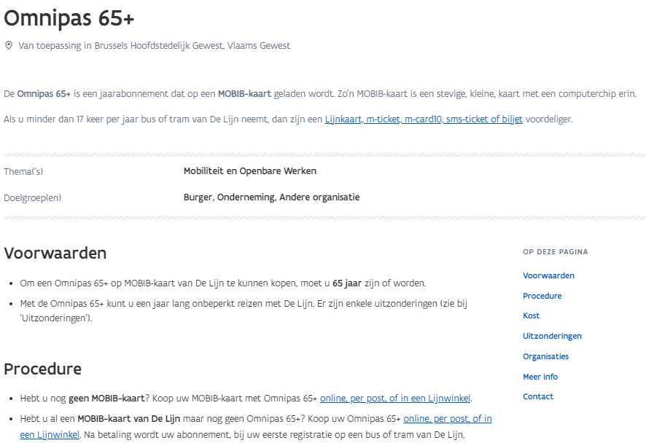
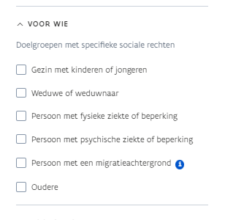
Noodzakelijke info in sociaal recht
Titel en korte omschrijving → verschijnen bij zoekresultaten en bepalen of iemand meer info over het recht wil zien.
Voorwaarden? Wanneer heeft iemand recht? Zo specifiek mogelijk. Voorwaarde = zoekcriterium.

Slide 20
Noodzakelijke info in sociaal recht
Procedure? Hoe vraag je het recht aan, met wie neem je contact op en op welke manier? Welke formulieren indienen? Evt. linken bijvoegen naar aanvragen.
Contactgegevens? Nodig om contact op te nemen + (op termijn) koppeling van en naar organisatie in de Sociale Kaart
Thema? Biedt structuur in groter aantal passende rechten.

Slide 21
Meer vragen? Feedback vragen over rechten?
rechtenverkenner@vlaanderen.be

